Slide 1
Развитие речи «звук Ф»

Slide 2
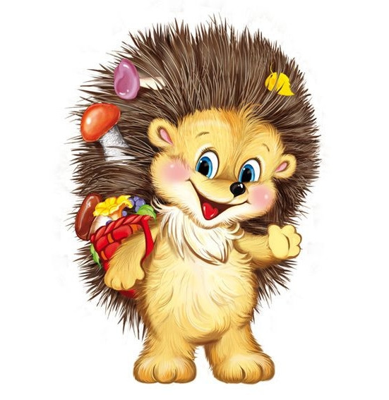
Ребята , на столе лежит письмо. Кто же его прислал нам? Давайте посмотрим. Его прислал ёжик .Он приглашает нас к себе в гости, в лес!
Ребята , но чтобы попасть в лес мы должны справиться с одним заданием.
Здравствуйте , ребята ! Пишет это письмо ваш друг Ёжик.
Я приглашаю вас в гости в весенний лес. Но что бы попасть в весенний лес вы должны справиться с заданием.

Slide 3
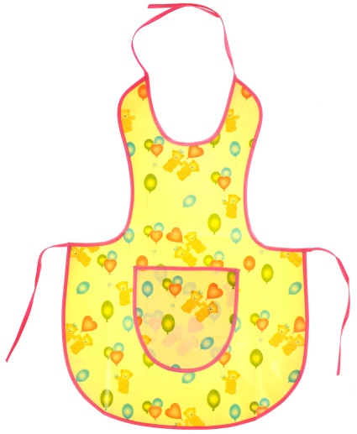
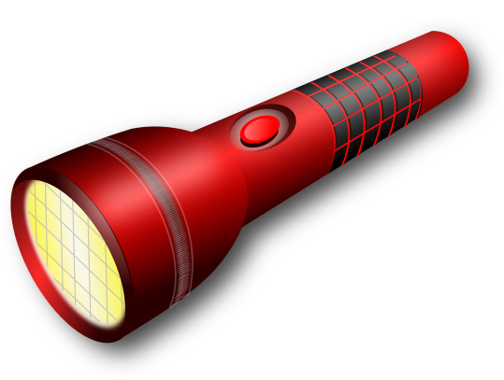
«Чего не хватает»
― Ну что ребята ! Хотите попасть в лес?
― Тогда садитесь на стульчики ,мы попытаемся справиться с этим заданием.
Задание называется «Чего не хватает», в названии которых есть звук [ф]: флажок, фуражка, фартук, фонарь , футболка .
Ребята закрывают глаза и угадывают, какого предмета не хватает, назвать предметы, которые остались на доске.

Slide 4
Какие мы молодцы. Справились с этим заданием.
Вот мы с вами и оказались в лесу. (Звук совы)

Slide 5
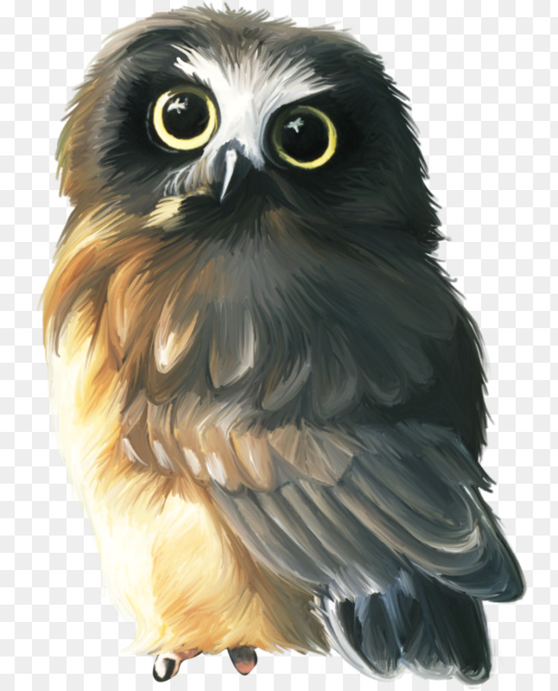
Гимнастика для глаз
Сова.
В лесу темно.
Все спят давно.
Только совушка-сова,
большая голова,
На суку сидит,
во все стороны глядит.
Вправо, влево, вверх и вниз,
Звери, птицы, эх, держись!
осмотрела все кругом –
за добычею бегом!

Slide 6
― Ребята посмотрите, а вот и сам ёжик нас встречает!!!
― Ребята , давайте поздороваемся с ёжиком !
― Ребята посмотрите на ёжика и опишите мне его, какой он? (у него есть иголочки на спинке, маленький носик, глазки, ротик, лапки.)
Здравствуйте, ребята! Я маленький ёжик. Это я написал вам письмо и приглашал в свой лес.

Slide 7
Как ежик фыркает? (Фр-фр-фр...)
― Какие вы молодцы, все правильно назвали.
― А вы знаете как он поёт? (Ф-Ф-Ф-Ф)
Фр-фр-фр…
Ф-Ф-Ф-Ф!

Slide 8
Ребята, ёжик хочет рассказать вам одну историю в которой нужна ваша помощь. Садитесь ровненько спина прямая слушайте.
― На лесной опушке, в хорошенькой избушке жили-были дед и баба. А в лесу, недалеко от их домика, жили три ежа. Звали их так: Фук, Фок, Фэк.
― Как их звали? (ответ). Ежи сторожили лес.
― Что делали ежи? Гуляя по лесным тропинкам, они пели песенки.

Slide 9
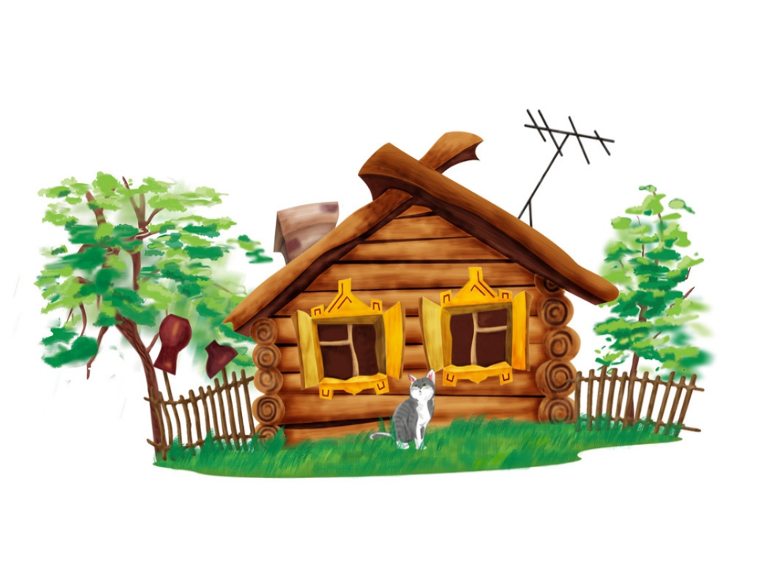
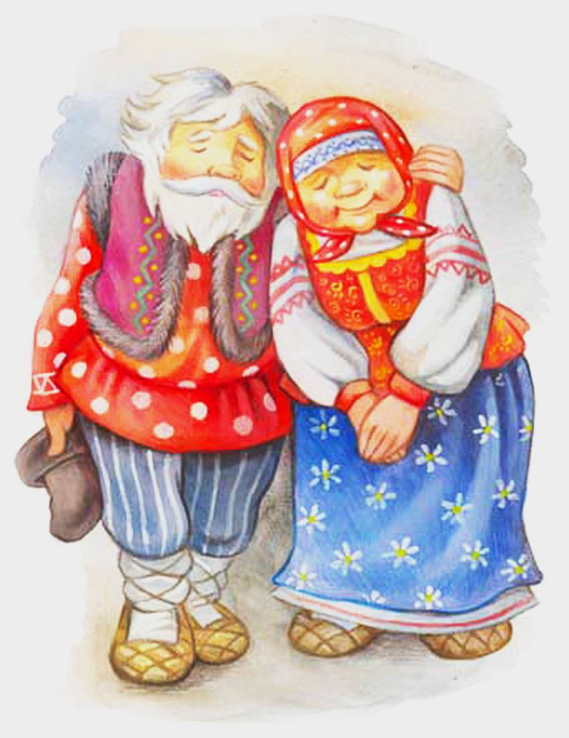
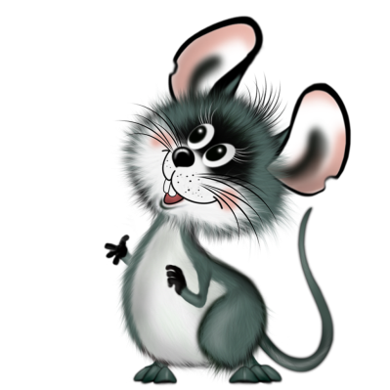
Однажды в избушку, где жили дед и баба, пробрались мыши. Даже днем они разгуливали по всему дому и грызли всё. Старики: „Пригласим ежей. Пусть прогонят мышей“. Что решили сделать старики? (ответ) И отправились ежи воевать с мышами. Впереди Фук. Кто впереди? (ответ) За ним Фок. Кто за Фуком? (ответ) А сзади?.. (Фэк.) Ежи друг за другом идут, песенку поют

Slide 10
― Ребята давайте поможем нашим ежам
По тропинке мы идем —
Фук, Фок, Фэк!
К деду с бабушкой идем,
Фук, Фок, Фэк!
К деду с бабушкой идем,
Фук, Фок, Фэк!
И, тихонечко поем,
Фук, Фок, Фэк!»
Фок
Фук
Фэк

Slide 11
Пришли ежи к избе, где жили старики и стали выгонять мышей. Они сначала потопали , потом похлопали и со всей силы подули . Прогнали ежи мышей, и отправились в обратный путь, так же напевая (имена)
― Ребята, но и нам пора возвращаться в детский сад, давайте мы вместе с ёжиками споём их любимую песню и каждый вернётся к себе ёжики на свою поляну ,а мы к себе.
По тропинке мы идем —
Фук, Фок, Фэк!
К деду с бабушкой идем,
Фук, Фок, Фэк!
К деду с бабушкой идем,
Фук, Фок, Фэк!
И, тихонечко поем,
Фук, Фок, Фэк!»
Фок
Фук
Фэк

Slide 12
Справились ежи с мышами, помогли старикам. И мы с вами большие молодцы выполнили все задания. Пришло время нам с ежиком прощаться. Давайте скажем ему "спасибо и до свидания!"
До свидания, ребята!

Slide 13
Спасибо за работу

